Slide 1
Проект №8:”Музыкальный магазин”
Гилязов Артур Юрисович
группа 18208

Slide 2
Оглавление:
Введение
Раздел 1. Анализ проекта
Раздел 2. Проектирование системы
Раздел 3. Реализация системы
Раздел 4. Тестирование
Заключение

Slide 3
Введение:
Актуальность этого проекта заключается в том, чтобы создать приложение, способное вести учёт музыкального магазина. Расформировывать песни по дискам. Отслеживать изменения в дискографии. Следить за работами любимых композиторов, авторов, исполнителей.

Slide 4
Анализ проекта
Инфологическая модель содержит 5 сущностей:
1. Авторы песен (композиторы, поэты, исполнители)
2. Род занятий
3. Песни
4. Диски
5. Диски-Песни

Slide 5
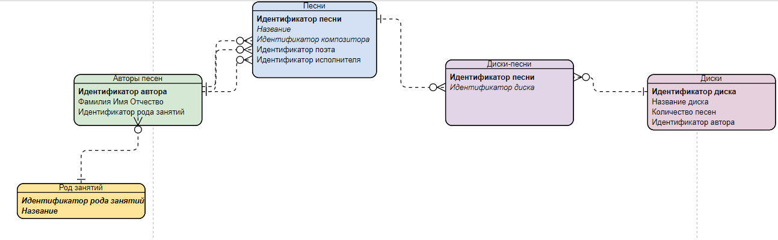
ER-диаграмма

Slide 6
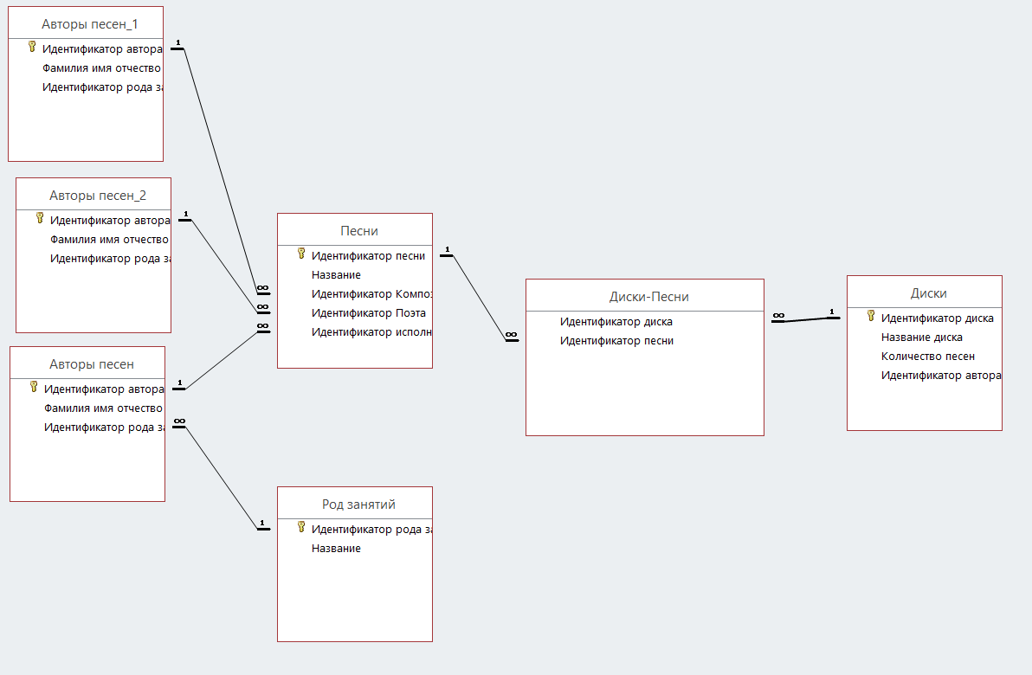
Проектирование системы

Slide 7
Проектирование системы
Для реализации функционала потребовались запросы :
1. Запрос, подбирающий диск по названию песни.
2. Запрос, выводящий диск по фамилии имени отчеству композитора.

Slide 8
Тестирование
В результате прохождения нескольких тестов приложение подтвердило свою работоспособность

Slide 9
Заключение
Процесс выполнения задания был разбит на несколько этапов.
Сначала определялось, кто и как будет пользоваться приложением. Далее – строилась сематическая модель будущего приложения и, наконец, эта модель была реализована в Microsoft Access 2019.
В конце работы было выполнено тестирование приложения, которое позволило удостовериться, что приложение работает корректно.
На основании этого можно сделать вывод, что задача выполнена полностью.

